Slide 1
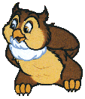
своя
игра 2

Slide 2
загадки | 10 | 20 | 30 | 40 | 50
персонажи | 10 | 20 | 30 | 40 | 50
ребусы | 10 | 20 | 30 | 40 | 50
окружающий мир | 10 | 20 | 30 | 40 | 50
смекалка | 10 | 20 | 30 | 40 | 50
космос | 10 | 20 | 30 | 40 | 50

Slide 3
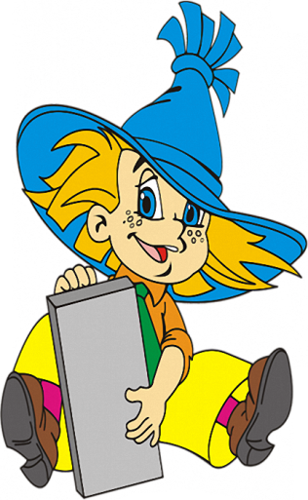
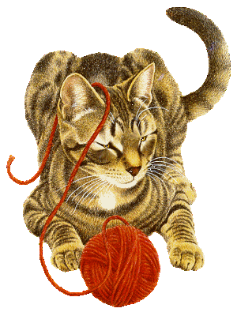
загадки 10
Мордочка усатая,
Шубка полосатая,
Часто умывается,
А с водой не знается.

Slide 4
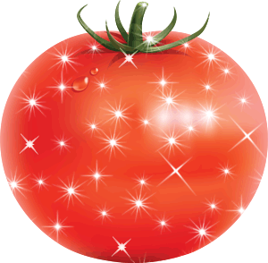
загадки 20
В огороде вырастаю,
А когда я созреваю,
Варят из меня томат,
В щи кладут и так едят.

Slide 5

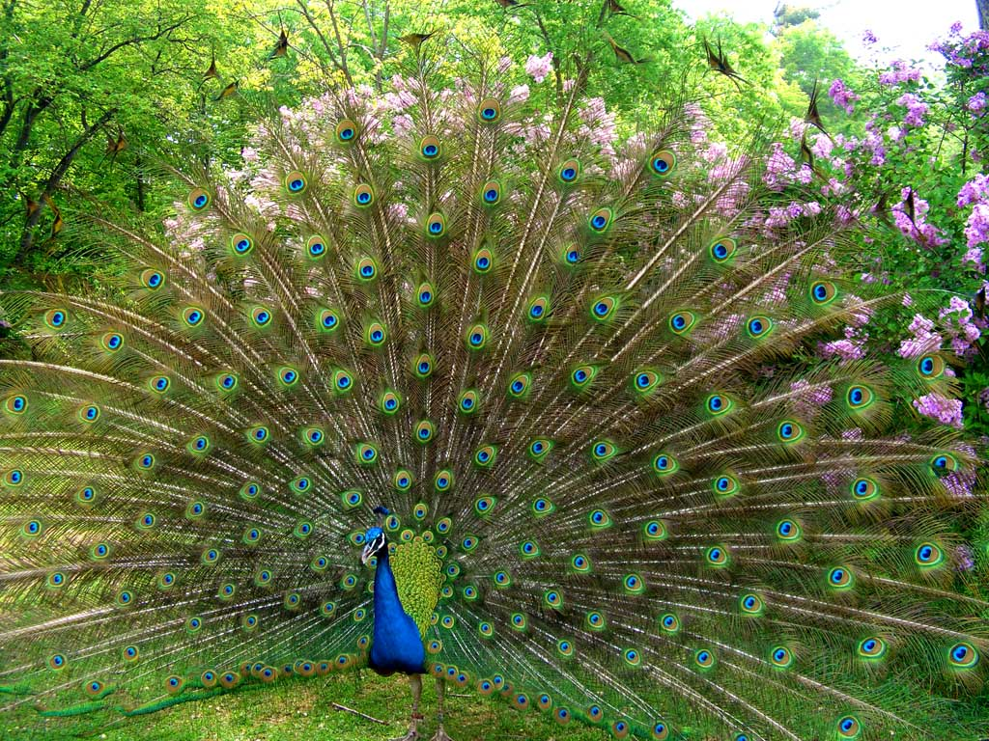
загадки 30
Проживает в странах жарких,
А не в жарких – в зоопарках.
И спесив он, и хвастлив,
Потому что хвост красив.
Им любуется он
сам
И показывает нам.

Slide 6
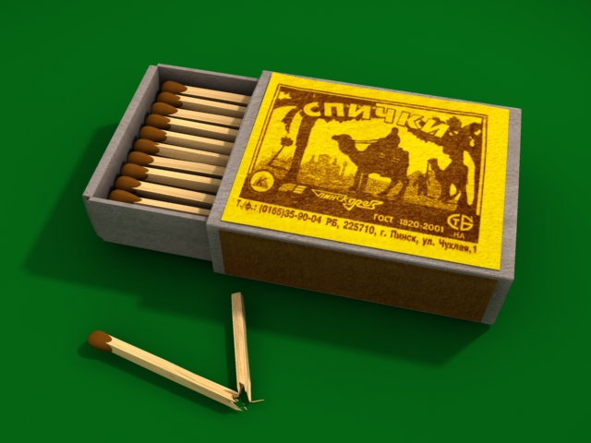
загадки 40
В деревянном домике
Проживают гномики.
Уж такие добряки –
Раздают всем огоньки.

Slide 7
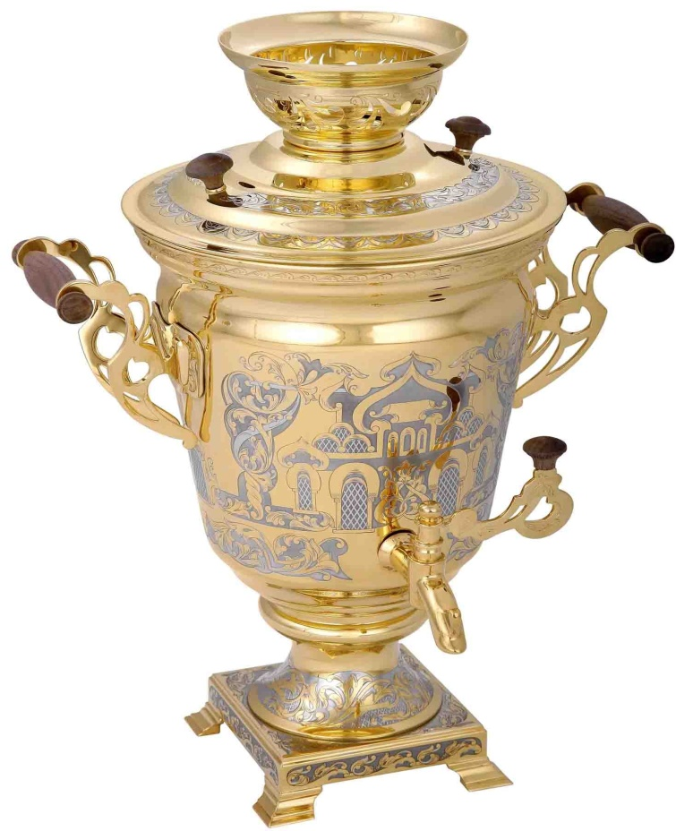

загадки 50
В небо дыра,
В землю дыра,
А в середине огонь
да вода.

Slide 8

смекалка 10
У животного 2 правые ноги и 2 левые ноги, 2 передние ноги и 2 задние ноги.
Сколько ног у животного?
Ответ : 4 ноги

Slide 9

смекалка 20
Лестница состоит из 11 ступеней. На какую ступеньку надо встать, чтобы быть на середине лестницы?
Ответ : на шестую ступеньку

Slide 10

смекалка 30
Детям купили 4 пары ботинок.
Сколько левых ботинок купили?
Ответ: 4 левых ботинка

Slide 11
смекалка 40
6 картофелин сварилось за
30 минут.
За сколько минут сварилась одна картофелина?
Ответ: за 30 минут

Slide 12

смекалка 50
Посадили 3 берёзы, 2 дуба и кустик розы.
Сколько всего деревьев?
Ответ: 5 деревьев

Slide 13
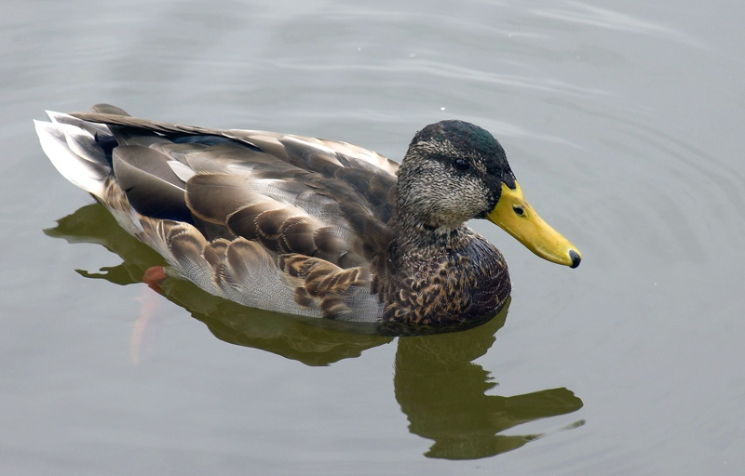
ребусы 10
Ш
Ш + утка = шутка

Slide 14
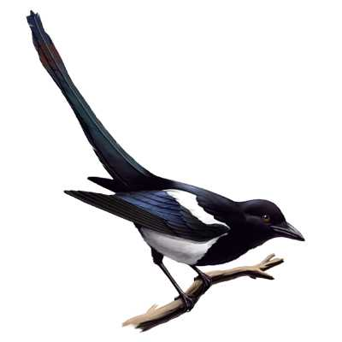
ребусы 20
40а
Сорок + а =

Slide 15
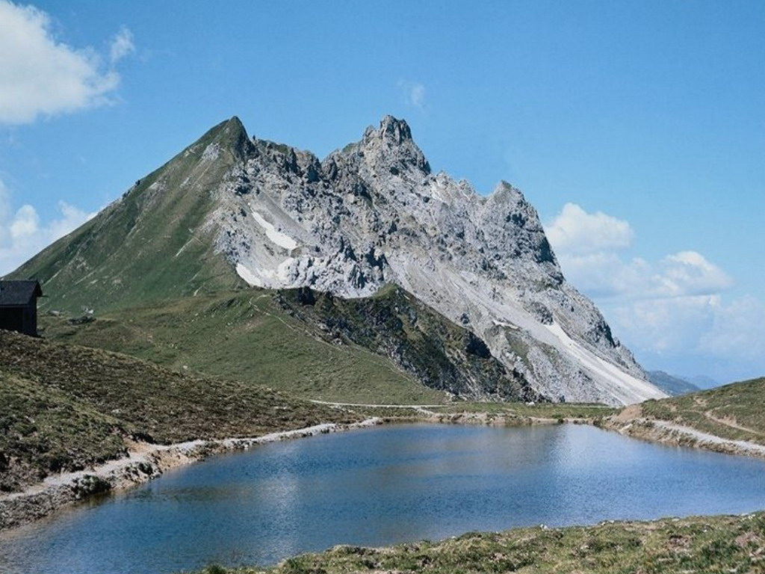
ребусы 30
,
ОД
гор(а) + од = город

Slide 16
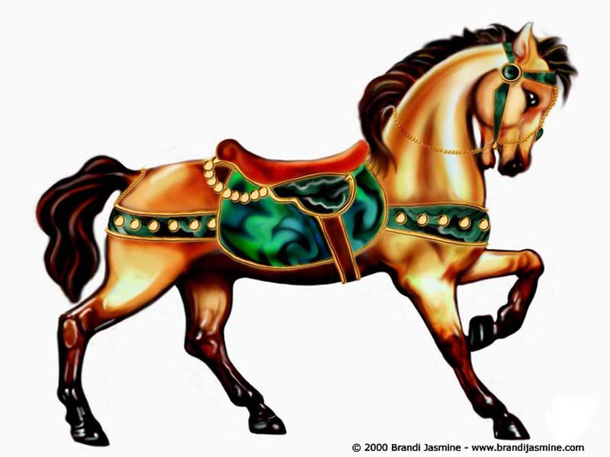
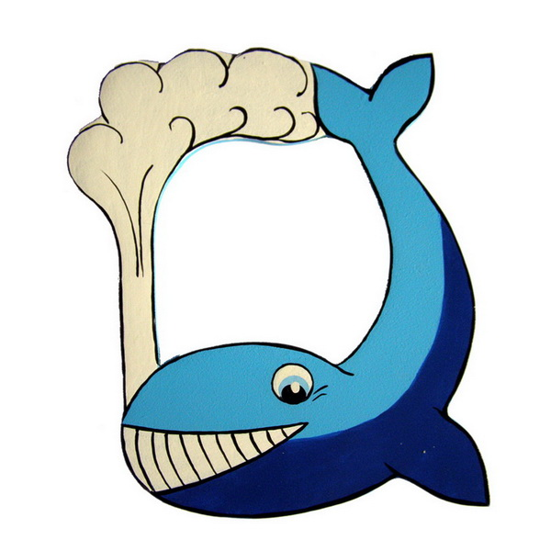
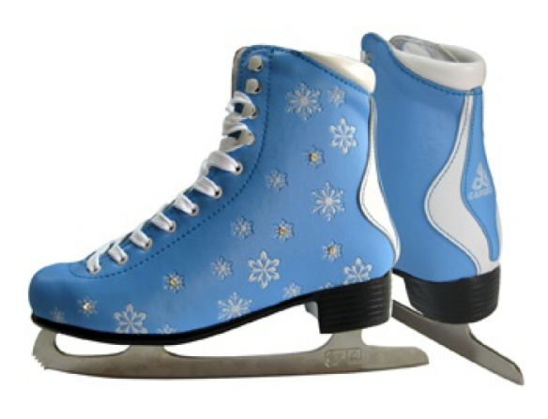
,
ребусы 40
конь + ки(т) =

Slide 17

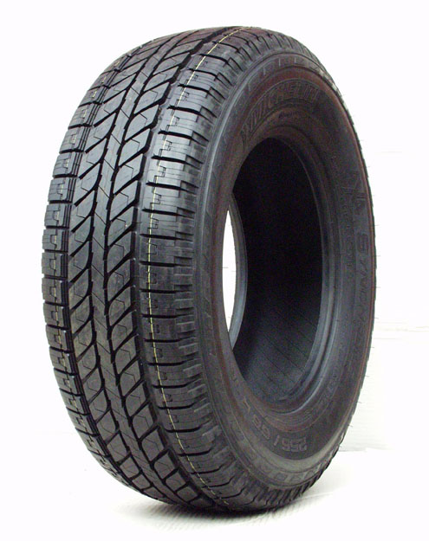
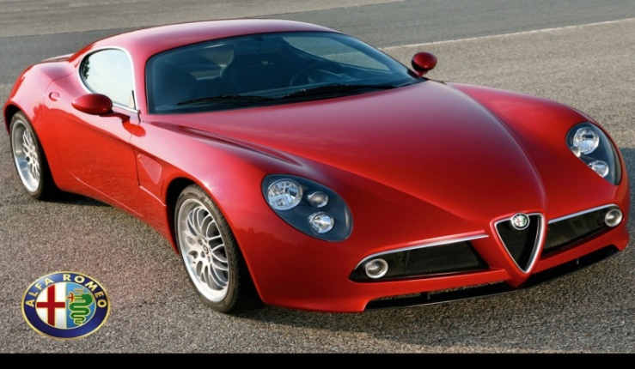
,
ребусы 50
ма(к) + шина =

Slide 18


персонажи 10
Перед волком он дрожал,
От медведя убежал,
А лисице на зубок
Всё ж попался …

Slide 19

персонажи 20
Скорей бы приблизился вечер
И час долгожданный настал,
Чтоб мне в золочёной карете
Поехать на сказочный бал.

Slide 20

персонажи 30
Его хозяин – мальчик Робин,
Его приятель – Пятачок.
Он раз был облаку подобен;
Он прост, но он не простачок.

Slide 21
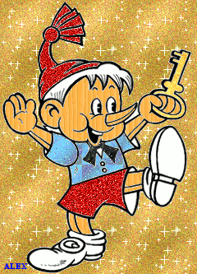
персонажи 40
Столяр Джузеппе Сизый Нос –
Полено как-то в дом принёс.
Он начал ножку мастерить
Для кресла или стула.
Полено стало говорить
И за нос ущипнуло.

Slide 22

персонажи 50
Фруктово-огородная страна, -
В одной из книжек есть она,
А в ней герой – мальчишка неплохой,
Он храбрый, справедливый, озорной.

Slide 23
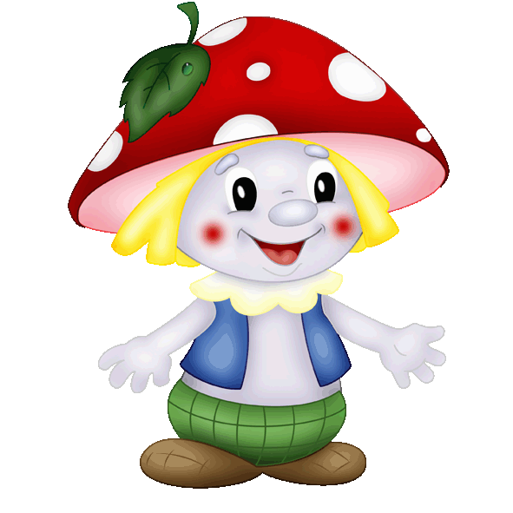
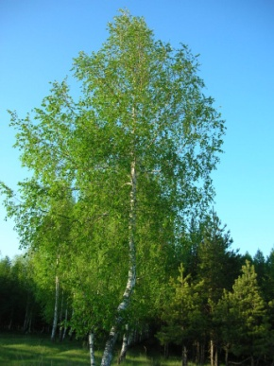
окружающий мир 10
У какого дерева ствол белый?
Ответ:
у берёзы

Slide 24
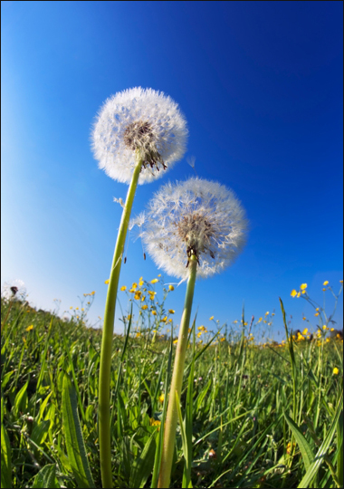
окружающий мир 20
Летучие семена этого растения – парашютики - далеко разносятся летним ветерком.
Ответ:
одуванчик

Slide 25
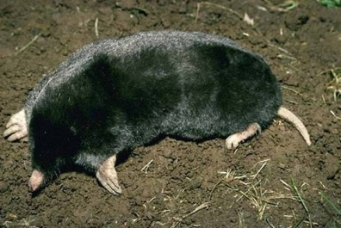

окружающий мир 30
Какое животное почти всё время проводит под землёй?
Ответ:
крот

Slide 26
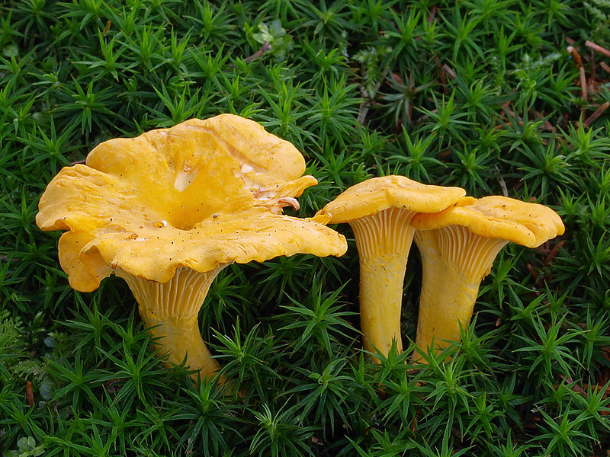
окружающий мир 40
Какой гриб носит название лесного зверя?
Ответ:
лисичка

Slide 27
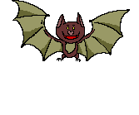
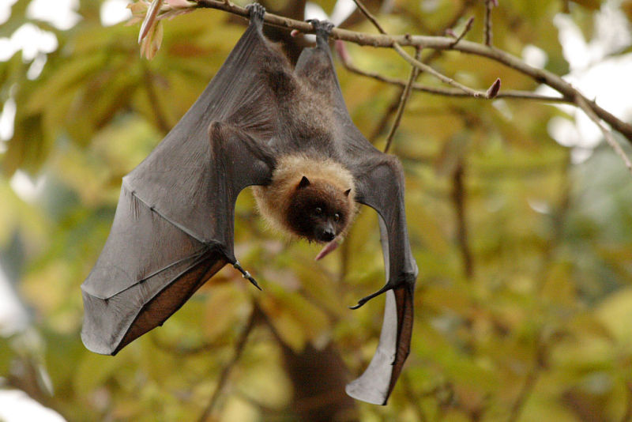
окружающий мир 50
Кто спит вниз головой?
Ответ:
летучая мышь

Slide 28
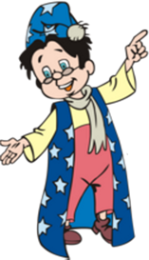
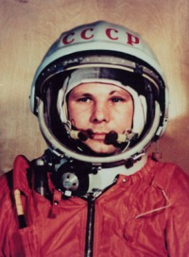

космос 10
Кто был первым в мире космонавтом?
Ответ:
Юрий Гагарин

Slide 29
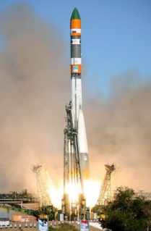
космос 20
Как по-другому называется «космический корабль»?
Ответ:
ракета

Slide 30
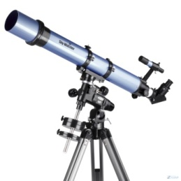
космос 30
Как называется прибор для наблюдения за звёздами?
Ответ:
телескоп

Slide 31

космос 40
Назови самую близкую звезду к Земле.
Ответ:
солнце

Slide 32
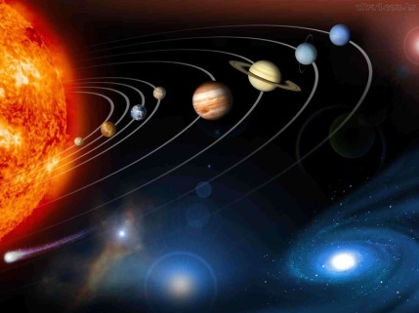
космос 50
Сколько планет в солнечной системе?
Ответ :
8 планет
(Меркурий, Венера, Марс, Земля, Юпитер, Сатурн, Уран, Нептун)

Slide 33
Молодцы!

Slide 34
Литература:
1000 загадок/ В. Г. Лысаков.- М. : АСТ; Донецк: Сталкер, 2008
2. Максимова Т. Н. Интеллектуальный марафон: 1 – 4 кл. – М. : ВАКО, 2009
Интернет-сайты
vechnostb.narod.ru›Animashki.html
wap.mobilmusic.ru
zavadskayalv.ucoz.ru
http://activkiddy.ru/vse-dlya-malyshej/skazki/skazka-chipollino
http://www.v-zasade.ru/
http://pokupaj.com.ua/pokupaj.php?xx_=1&search_=Sky-Watcher SK1021 EQ3-2
http://inform-portal.com/drugie-sistemy/interesnoe-po-samopoznaniyu/semiletnie-cikly-nashei-zhizni.html
http://leyla.ucoz.ru/publ/animashki/zhivotnye_hayvanlar/59-1-0-650
http://infofishing.ru/641-lisichka-nastoyaschaya.html
http://animalworld.com.ua/news/Interesnyje-fakty-o-letuchih-myshah
http://monitor.espec.ws/section10/post1027656.html
http://subscribe.ru/group/tsvetyi/170698/
http://www.murkoker.ru/?cur_page=7
http://nng.mk.ua/?p=470
http://megdu-mama.ucoz.ru/forum/55-3095-2
http://fotovideoforum.ru/newspage.php?archive=12_2009&start=120
http://www.ice-scream.ru/pictures/smeshariki.php
http://wallpaper-yaport.ru/rock/oboibbkn.html
http://www.forum.fotowedding.ru/viewtopic.php?p=86101
http://funny-animals.com.ua/photo/411.shtml
http://second.by/sp/272572/page_16/
http://silvercelitel.narod.ru/photoalbum.html
http://www.mixprice.ru/shiny/michelin/michelin-x-ice-xi2-195-55-r16-91t/
http://forum.materinstvo.ru/lofiversion/index.php/t1120398-400.html
mirgif.com
http://www.xrest.ru/original/499333/
http://vikylia24.ru/post141371580
http://verum.ru/rus_about/rus_suvenir/Suv_Samovar
http://raybrig.narod.ru/photoalbum.html
http://blogs.mail.ru/mail/krololops2011/
http://www.liveinternet.ru/community/pr_svalka/p
http://svinform.net/page/3/
http://best7b-class.ucoz.ru/news/2012-01-18
http://www.xrest.ru/original/557317
Презентацию выполнил
учитель начальных классов г. Пензы
Пивняк Ольга Николаевна
Презентация опубликована на сайте – viki.rdf.ru

